Slide 1
Credit Score Classifier
Dada la información de crédito de una persona.
¿Es posible predecir la puntuación de crédito de un individuo?
Autor: Leonardo Esteban Stazi

Slide 2


Índice
Análisis del negocio y Objetivo
Problemática a resolver
Preguntas/Hipótesis de interés
Análisis exploratorio de datos (EDA)
Selección de modelos
Insights Y Recomendaciones

Slide 3
Análisis del negocio y Objetivo
Análisis del negocio y problemática a resolver
El dataset es de una compañía global de finanzas, a lo largo de los años la compañía á recopilado información bancaria básica y relacionada al crédito de los clientes. Determinaremos que variables son más relevantes para poder determinar si es posible predecir la puntuación de crédito de un individuo basándonos en atributos específicos, obtener el soporte de puntuación de crédito de los clientes, y clasificarlos según el resultado para minimizar el esfuerzo manual.
Objetivo
Dada la información de crédito de una persona, crearemos un modelo de machine learning que pueda clasificar la puntuación de crédito.

Slide 4
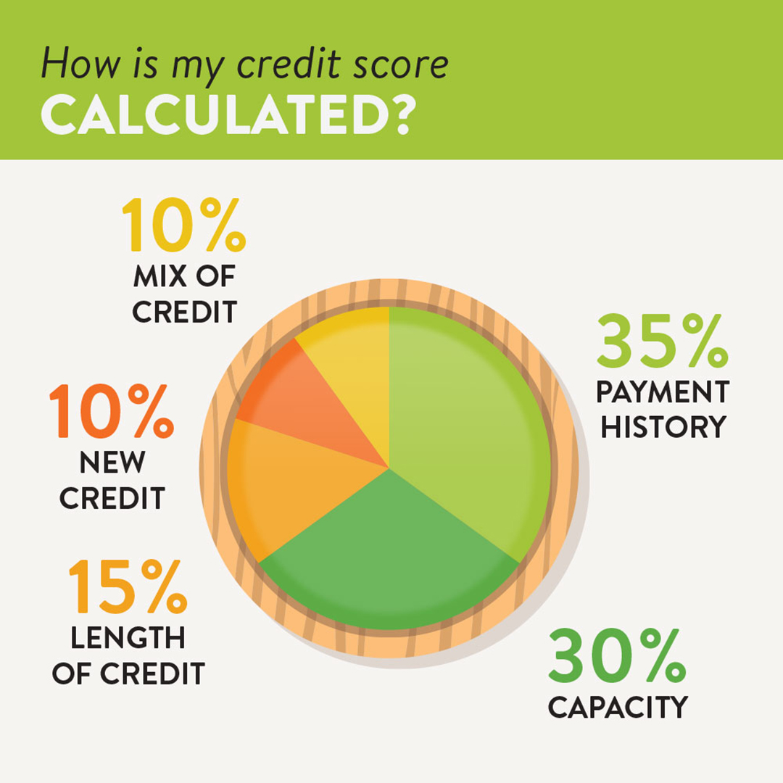
Problemática a resolver
El problema y/o objetivo planteado, apunta a la evaluación de solvencia crediticia. La solvencia financiera define la capacidad de una persona, física o jurídica, para cumplir con todas sus obligaciones. El puntaje de crédito es un número que determina su comportamiento crediticio, cuán probable es que usted realice los pagos de un préstamo, y de su puntualidad a la hora de realizar los pagos, es decir su capacidad de afrontar deudas presentes o futuras.
El puntaje de crédito se suele basar en cinco factores:
El 35% del puntaje pesa sobre el historial de pago.
Un 30% de él es la cantidad adeudada.
La antigüedad de la historia de crédito un 15%.
La clasificación del crédito variado un 10%.
El restante 10% es la actividad actual.

Slide 5

Preguntas/Hipótesis de interés
Para tener una idea básica sobre como se relacionan varios factores con el puntaje de crédito, como la ocupación del cliente o el rango etario, sus ingresos mensuales, radio de utilización del crédito, la cantidad de cuentas bancarias o de tarjetas de crédito que un cliente tiene, sus prestamos y deudas, o su comportamiento de pago, podríamos chequear los valores promedio de las variables por cada puntaje de crédito. Esto, además, nos permitirá observar que papel cumplen algunos atributos a la hora de calcular el puntaje.

Slide 6
Preguntas/Hipótesis de interés
¿Cuál es el ingreso anual promedio por rango etario de los clientes?
¿Cómo se distribuyen los salarios entre los diferentes rangos etarios?
¿Cuál es el ingreso mensual promedio por Profesión de los clientes?
¿Hay alguna relación entre los ingresos mensuales y las deudas pendientes de los clientes?
¿Hay una relación entre el número de préstamos y la deuda pendiente de los clientes?
¿Cuál es la evolución de las deudas pendientes de los clientes a lo largo de los meses?
¿Hay una relación entre cuanto debe una persona y el puntaje de crédito que tiene?
¿Cuáles son los patrones de Frecuencia de utilización del crédito?
¿Una alta frecuencia de utilización del crédito puede afectar el puntaje?
¿Podemos predecir el puntaje de crédito de un cliente basándonos en atributos específicos?
¿Qué variables o factores son los que más contribuyen para determinar el puntaje de crédito?
¿Cuál es el comportamiento de pago de los clientes y cómo influye en el puntaje de crédito?
¿Hay una relación entre las inversiones de los clientes y su balance mensual?
¿Cuánto influye la cantidad de días atrasados de pago en el puntaje de crédito?
¿Cuál es la influencia y la relación del historial del crédito con el puntaje de crédito?

Slide 7

Análisis exploratorio de datos (EDA)

Slide 8
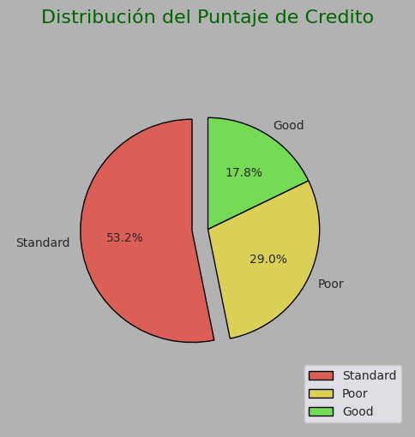
Puntaje de crédito ('Credit_Score')
Comenzaremos analizando la variable objetivo . Observaremos su distribución, detalle y calidad de los datos. Observamos que la distribución de la variable objetivo esta desbalanceada, tiene una tendencia marcada en un puntaje de crédito estándar. No encontramos datos erróneos o nulos.
Variable: Credit_Score Formato:object Cantidad de valores nulos: 0 Valores únicos: 3 Distribución de los valores: Standard 53174 |Poor 28998 |Good 17828

Slide 9
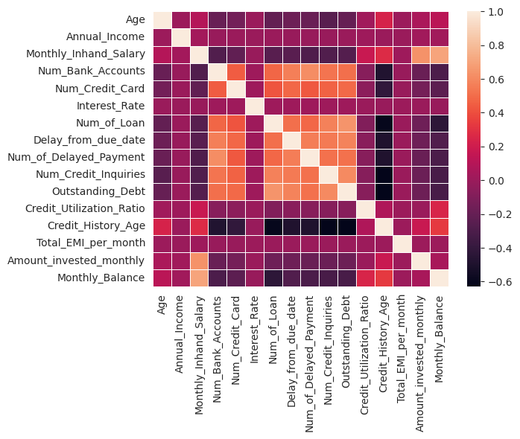
Heat map

Slide 10
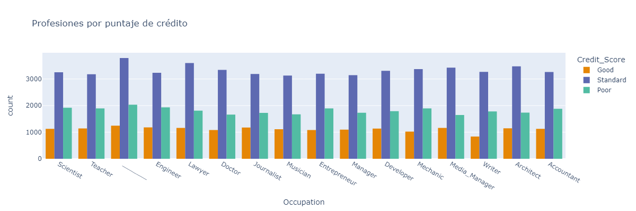
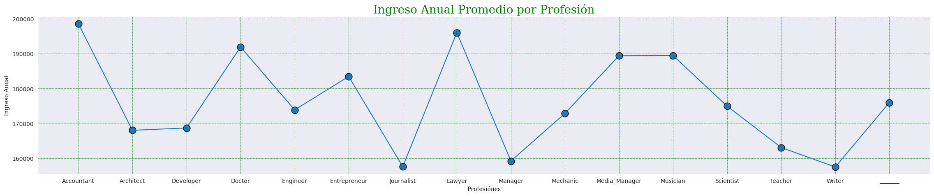
¿Cómo se distribuye el ingreso y puntaje por profesión?
Las profesiónes y sus ingresos nos ayudan a detectar a que clientes apuntar a la hora de otorgar credito. Podemos observar que no hay una clara diferencia en cómo se distribuyen los salarios entre las diferentes profesiones. Por lo que no podemos deducir de que haya un efecto en los diferénte trabajos en el puntaje de crédito.

Slide 11
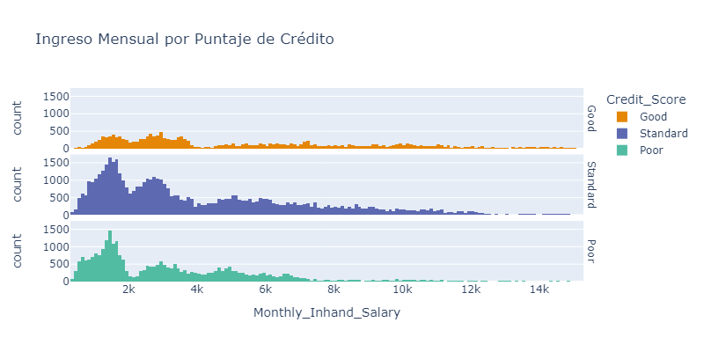
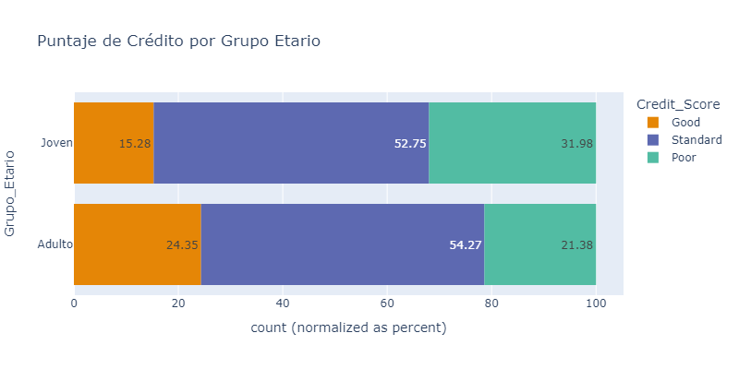
¿Cómo se distribuye el puntaje de crédito por los diferentes grupos etarios y sus ingresos?
Podemos observar que los adulos tienen un mejor puntaje de crédito, ya que sus carreras tienen una mayor estabilidad y un promedio de mayor ingreso, por lo que son mas confiables a la hora de pagar sus deudas. Los clientes con menor deuda por radio de ingreso tendrán un mayor puntaje de crédito.
También observamos que, en bajas edades, es mas alta la probabilidad de obtener un bajo puntaje de crédito, cuanto mas bajo el ingreso, igual su puntaje. Hay una correlacion entre edad y ingreso mensual.
Todo esto muestra que hay una correlación positiva entre la edad y el ingreso mensual con el puntaje de credito.

Slide 12
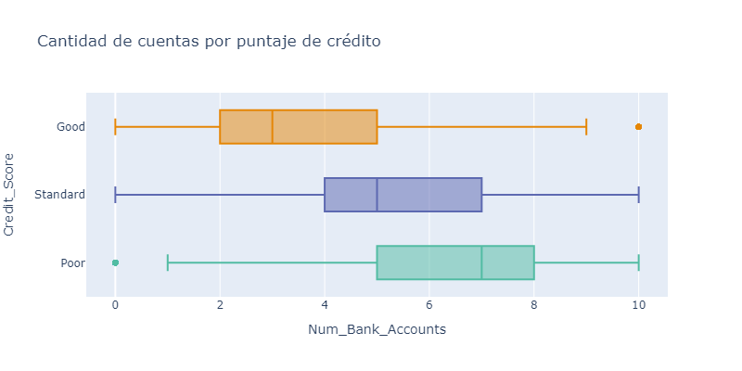
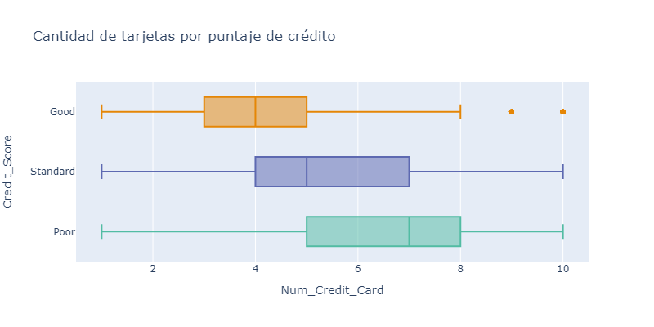
¿Cómo se distribuyen las cuentas y tarjetas por el puntaje?
Podemos observar una correlación positiva entre ambas variables. La cantidad de tarjetas de crédito que un cliente posee puede ser riesgoso ya que manejar y controlarlas puede ser difícil, principalmente con las fechas de pago, y múltiples cuentas bancarias no siempre significan negativas para el puntaje de crédito, pero analizaremos su correlación positiva con otras variables.
Coeficiente de Pearson: 0.4424506071742491
P-valor: 0.0

Slide 13
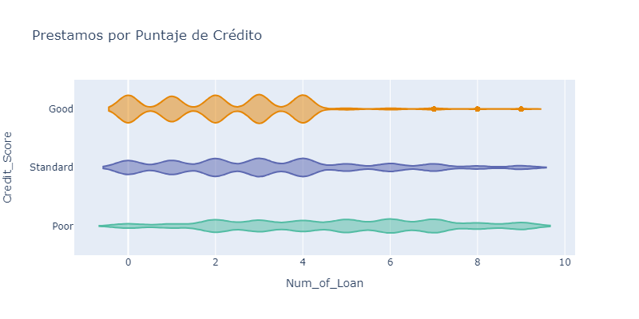
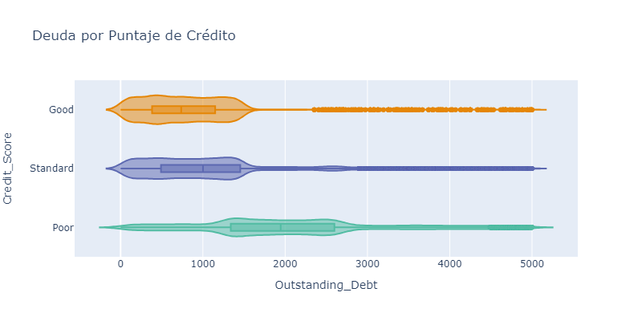
¿Hay alguna relación entre las deudas y el puntaje de crédito?
Podemos observar una relación entre la cantidad de préstamos y la deuda pendiente de los clientes, donde hay una clara tendencia ascendente que indica una relación lineal entre las dos variables. Podemos observar una correlación positiva entre ambas variables.
La distribución de la deuda por puntaje de crédito tiene una clara correlación negativa, aunque encontramos un significativo número de Outliers para todos los grupos. Sería importante tratarlos más adelante.
Coeficiente de Pearson: 0.6387126428488425
P-valor: 0.0

Slide 14
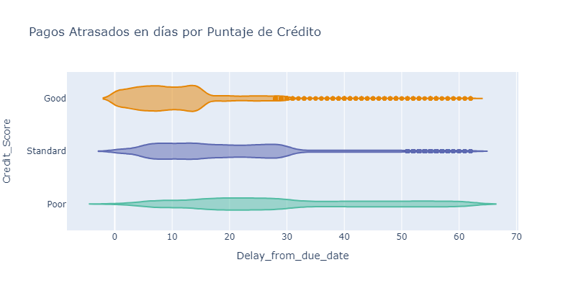
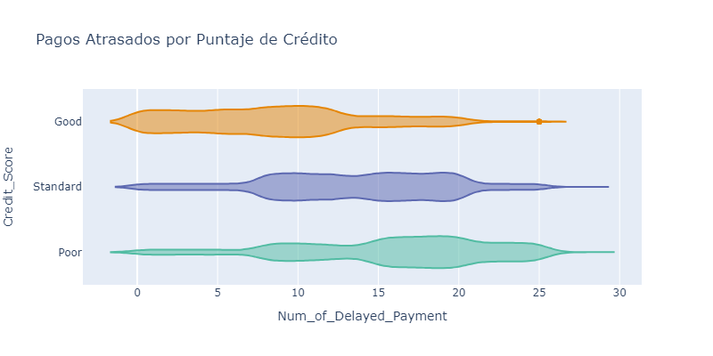
¿Cuánto influyen los pagos atrasados en el puntaje de crédito?
Encontramos que, como era de esperar, los pagos atrasados en más de un mes reducen el puntaje de crédito. Podemos ver un incremento gradual del puntaje bajo de crédito, cuantos más días y pagos atrasados tenemos. Estas variables son claramente influyentes en el puntaje de crédito.
Coeficiente de Pearson: 0.5556074191103137
P-valor: 0.0

Slide 15
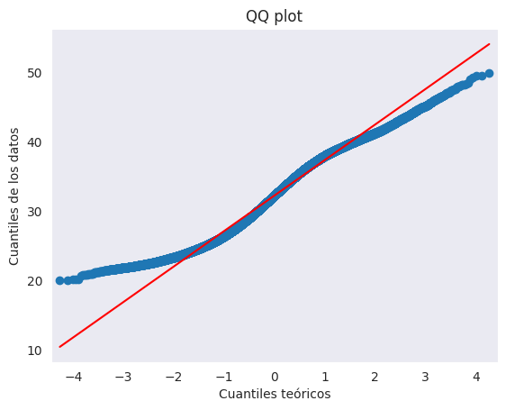
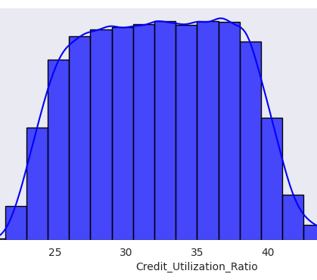
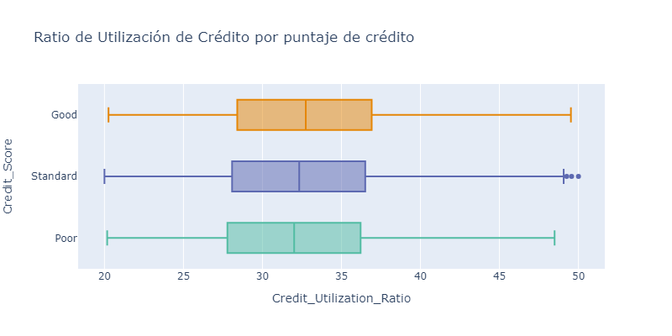
¿Cuál es la distribución y la frecuencia de la utilización del crédito?
Podemos observar cómo se distribuyen los valores de utilización del crédito en el conjunto de datos. También podemos observar que él ratio de utilización del crédito tiene una distribución pareja a lo largo del puntaje, cundo se esperaría una influencia negativa. Esto puede deberse a la responsabilidad de los clientes en como utilizan el crédito.
Una distribución con asimetría positiva. Los datos siguen una distribución normal y existe una baja concentración de los valores en torno a su media (Platicúrtica).
Curtosis: -0.9440360455266141
Asimetría: 0.028616096885289787
Valor de p: 0.061303332448005676

Slide 16
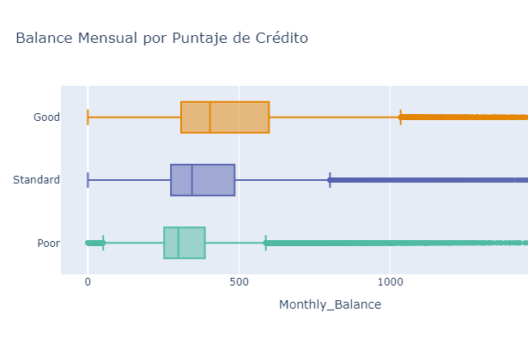
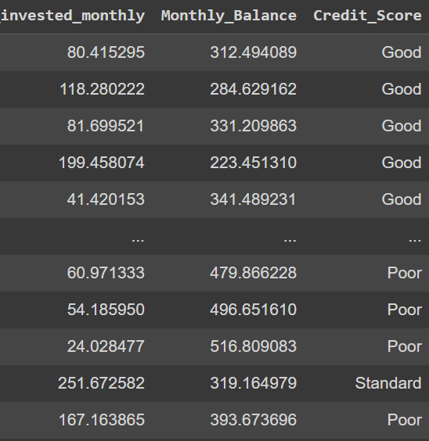
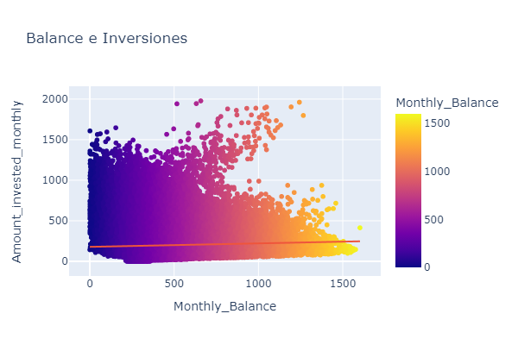
¿Influye el balance y las inversiones en el puntaje?
Podemos observar una clara relación entre las inversiones de los clientes y su balance mensual. En cuanto a su relación con el puntaje de crédito, podemos ver que es muy balanceada la clasificación para los tres tipos de puntaje, pero encontramos gran cantidad de outliers. Podemos decir que los balances o las inversiones que los clientes realizan no influyen en el puntaje de crédito.
Coeficiente de Pearson: 0.04688069065035289
P-valor: 8.970801629030504e-50

Slide 17
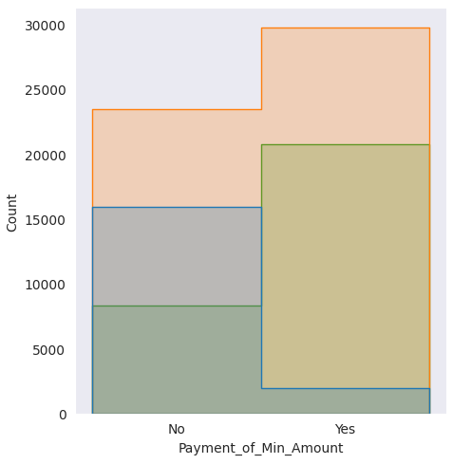
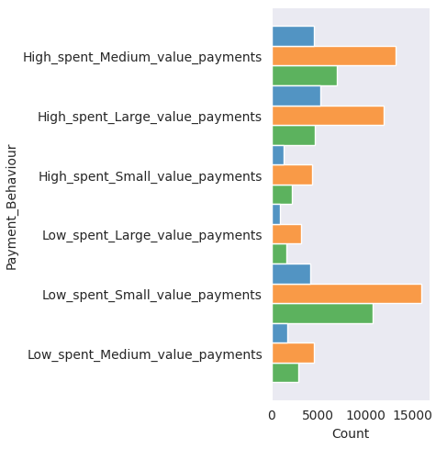
¿Cuál es el comportamiento de pago de los clientes y cómo influye en el puntaje de crédito?
El pago mínimo puede ser un indicador de ingresos bajos y posibles deudas. Los clientes que pagan el mínimo mensual no suelen tener un puntaje de crédito bueno. El comportamiento de pago de un cliente puede indíca una pequeña mejora en el puntaje de crédito, pero no es tan influyente en el puntaje.
Coeficiente de correlación de Cramér: 0.4107082864527988(Pago mínimo)
Coeficiente de correlación de Cramér: 0.09282867453473961(Comportamiento de pago)

Slide 18
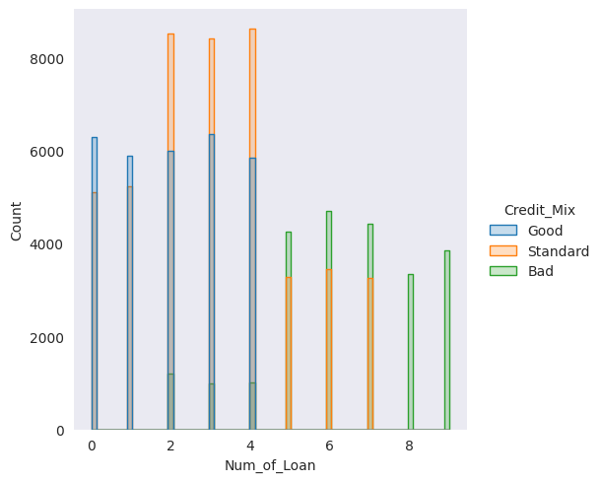
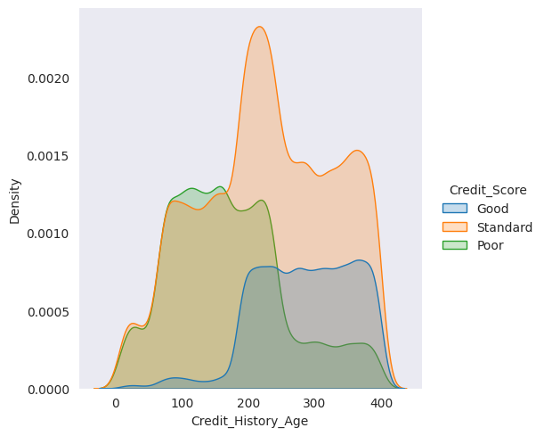
¿Cómo influye la clasificación del crédito variado y el historial del crédito con el puntaje?
Es lógico que un buen crédito variable sea favorable para el puntaje de crédito. El tipo de préstamo no influye en el puntaje, pero tener muchos prestamos no sería recomendable ya que muchos prestamos terminan disminuyendo.
Encontramos una correlación positiva entre la historia de crédito con el puntaje de crédito. Esto se debe a que generalmente cuanto más usamos nuestro crédito y nuestra cuenta, mayor es la información recopilada para categorizar a los clientes.

Slide 19
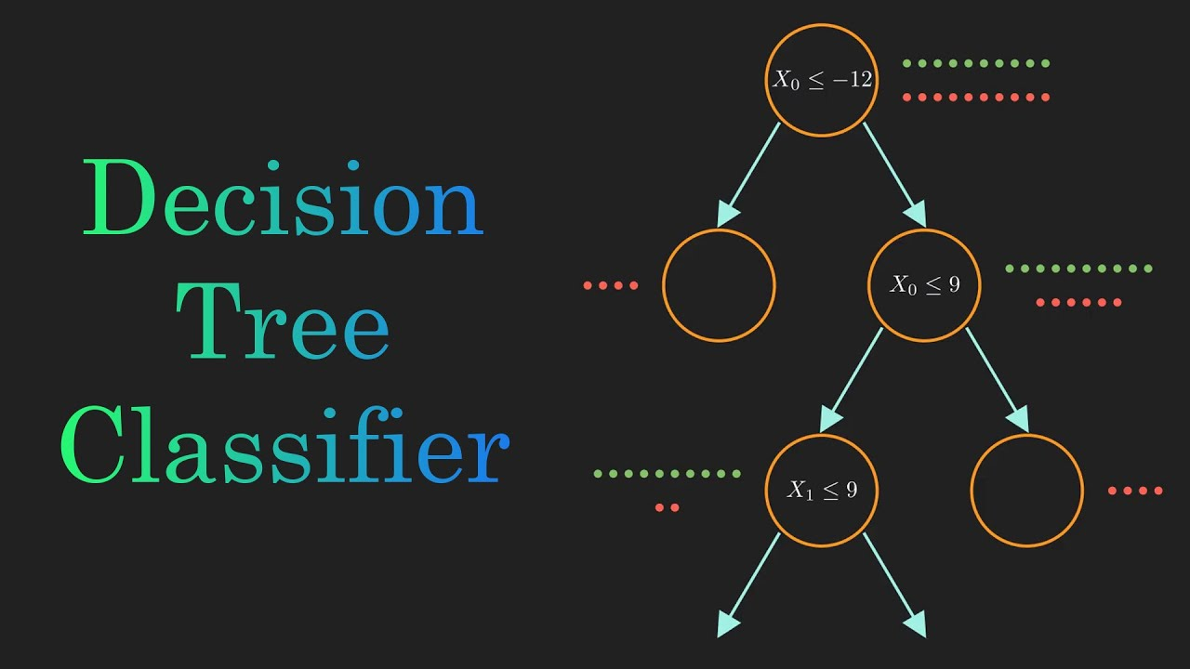
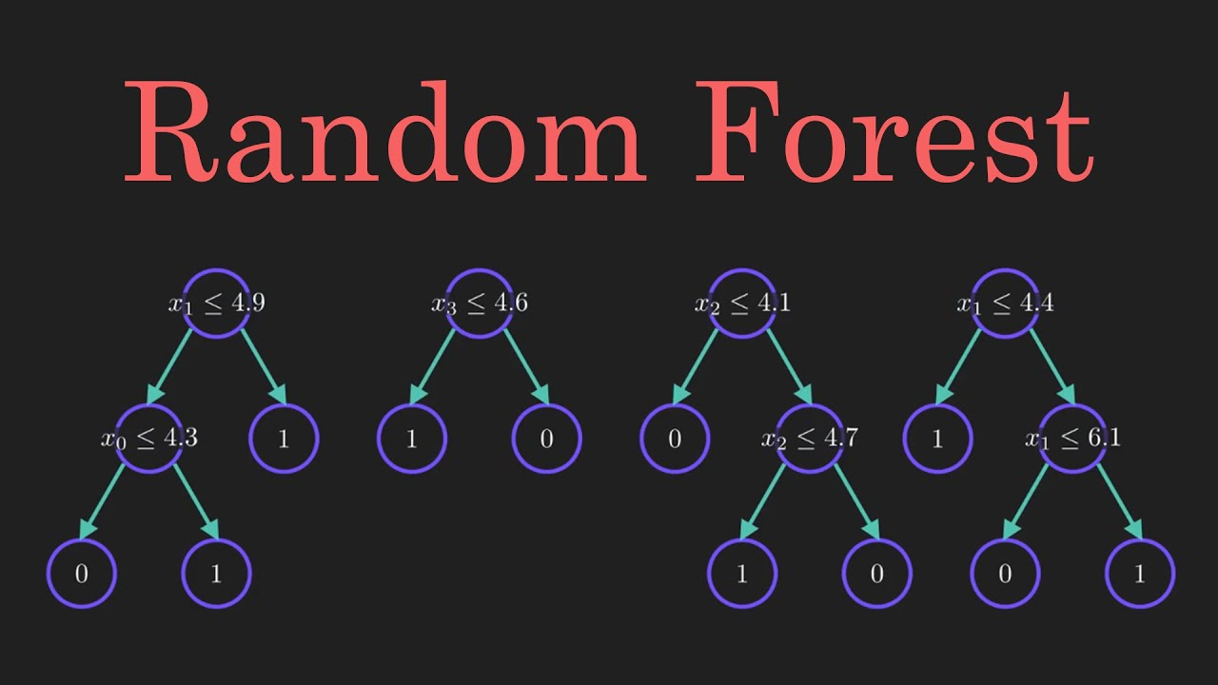
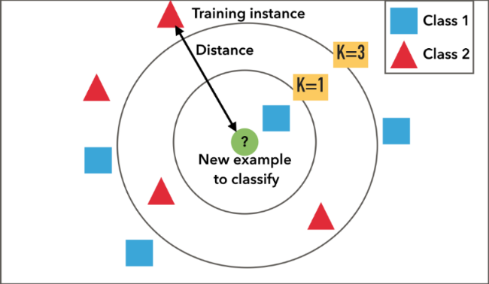

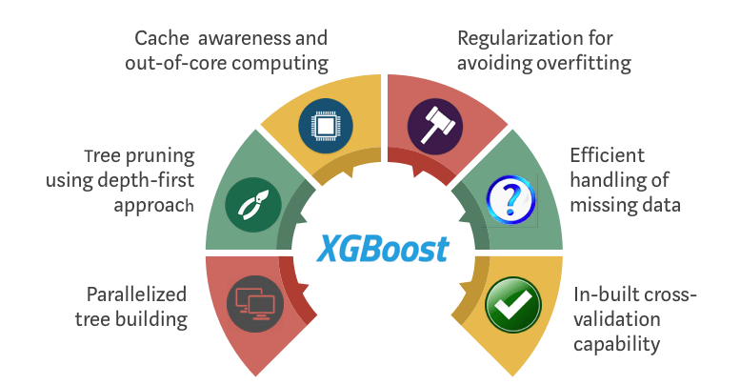
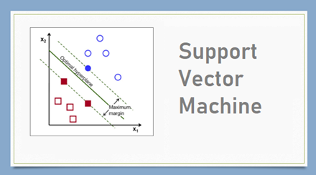
selección de Modelos

Slide 20
Insights Y Recomendaciones
Procederemos a codificar la variable objetivo(y) , utilizaremos LabelEncoder para evaluar el modelo con las clasificaciones originales de la variable. Para el resto de las variables categóricas(x) utilizaremos OneHotEncoder, además de probar y utilizar otras herramientas para codificar los datos. Además, utilizaremos RobustScaler que aplica un escalado a las características de forma que sean más robustas a los valores atípicos o outliers.
Nos encontramos con una variable objetivo ordinal no balanceada, y las variables no son independientes. Utilizaremos modelos de aprendizaje supervisado de clasificación multiclase.
También calcularemos las métricas para validar los modelos. Observamos que la distribución de la variable objetivo esta desbalanceada tiene una tendencia marcada en un puntaje de crédito estándar. Utilizaremos SMOTE y RandomOverSampler para probar balancear la variable.
Utilizaremos las herramientas RandomizedSearchCV y HalvingGridSearchCV para establecer los mejores hyperparametros, y diferentes métodos de validación cruzada para optimizar el rendimiento de los modelos.

